Slide 1
二次元文化
“赋能”
中华优秀传统文化传播
小组成员：李锦瑄、袁语、沈豪、付钟媛、
叶欣昊、何俊达、蔡铭阳、江嘉成
汇报时间: 2024/05/16

Slide 2
目录
Contents
1.
研究背景
2.
调研过程与发现
3.
结论与建议

Slide 3
PART 01
研究背景

Slide 4
研究背景
二次元文化以其独特的表现形式和深厚的文化底蕴在全球范围内迅速崛起
1
传统文化作为一个民族的重要精神财富，面临着在现代社会中传播和传承的挑战
2
二次元文化与传统文化的融合逐渐成为一种新的文化现象
3
由此，我们想 揭示这种文化融合的内在机制
为传统文化的创新表达和传承提供新的思路和方向

Slide 5
PART 02
调研过程与发现

Slide 6
调研过程
实地考察
小组讨论
案例分析
线上问卷调查

Slide 7
线上问卷调查
问卷设计流程
问卷设计流程包括明确核心议题、制定研究方案和确定数据来源等步骤，旨在确保问卷设计的科学性和有效性。
问卷收集与分析
问卷收集主要通过“朋友圈”“QQ空间” “哔哩哔哩”等线上平台进行，数据分析则涉及数据整理、统计分析和结果解读等多个环节。
问卷效果评估
问卷效果评估主要从有效率、有效回收率和问题质量等方面进行，以期对问卷设计进行全面优化和改进。

Slide 8
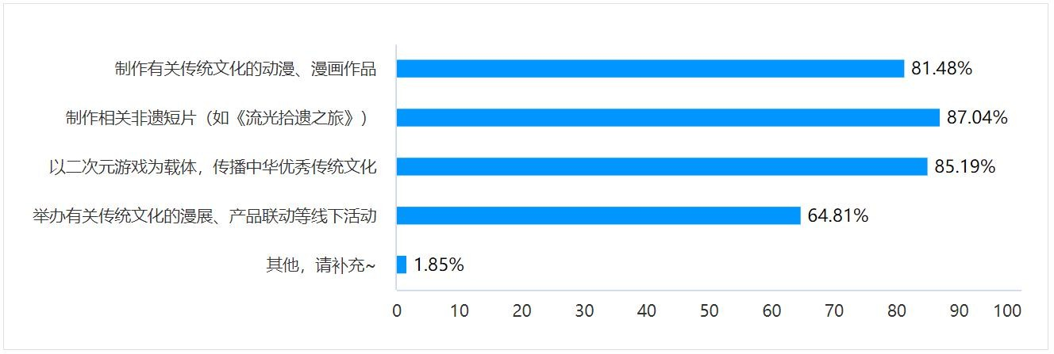
线上问卷调查
线上问卷调查
要将二次元文化与中华优秀传统文化更好地结合，应该采用多种方式，全面开花，在尝试中选择若干种最佳方式。非物质文化遗产与二次元结合是一种广为认可的方式，如米哈游制作的《流光拾遗之旅》系列短片，得到广泛赞誉。

Slide 9
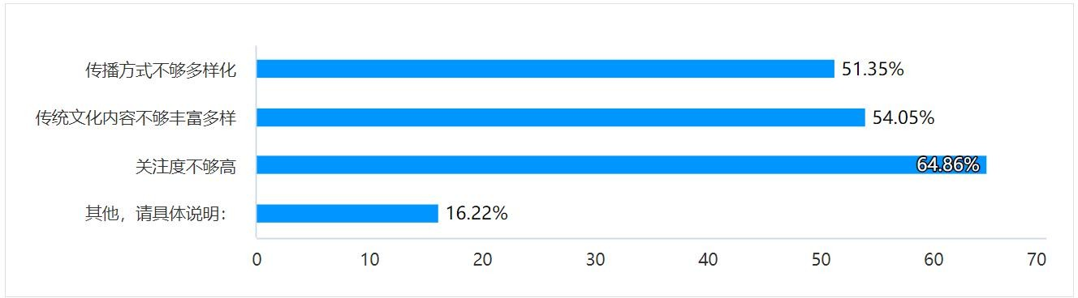
线上问卷调查
线上问卷调查
Q2:您认为二次元文化在传播中华优秀传统文化时存在哪些问题？
二次元文化在国内的发展毕竟还不够成熟，想要使其肩负“传播文化”的重任还是存在一定的距离，如传播方式多样化、内容丰富性、群众关注度等均有改善空间

Slide 10
网络观点挖掘
1
二次元与传统文化的融合探析
网络上的观点普遍认为，二次元文化与中华优秀传统文化的融合是一种新的文化现象，这种融合通过在二次元作品中融入传统文化元素，以新颖的方式呈现给观众，吸引了更多年轻一代的兴趣。
二次元文化的传播力分析
网络上的观察指出，二次元文化具有强大的传播力，其全球影响力不容小觑。通过网络平台，二次元作品能够迅速传播，吸引大量国内外年轻人的关注，从而让中华优秀传统文化触及更广泛、更多元的受众群体。
2
3
二次元文化对传统文化的影响评价
网络舆论认为，二次元文化对中华优秀传统文化的影响是积极的。通过融入传统文化元素，二次元作品让年轻人重新认识和热爱传统文化，增强了民族自豪感和文化自信。同时，这种融合也促进了文化创新和产业繁荣。

Slide 11
小组讨论
中华优秀传统文化的认知与态度
二次元文化在传播中华优秀传统文化中的作用
面临的挑战与建议
虽然二次元文化与中华优秀传统文化的融合带来了新的机遇，但也面临着一些挑战，如内容创新、技术应用等，需要我们提出相应的解决策略。
通过问卷调查，我们发现大多数受访者对中华优秀传统文化有一定的认知，但对于其内涵和价值的理解还有待提高。
二次元文化以其独特的表现形式和广泛的受众基础，为中华优秀传统文化的传播提供了新的途径和平台。

Slide 12
案例分析
1
国创游戏出海：以《原神》为例
《原神》是由国内游戏公司miHoYo开发的一款开放世界冒险游戏，在全球范围内取得了巨大成功，展示了中国游戏产业的实力和创新能力。
非遗与二次元结合：以米哈游制作的《流光拾遗之旅》为例
米哈游制作的《流光拾遗之旅》是一部以非物质文化遗产为题材的短片动画，通过二次元的形式展现了传统文化的魅力，为传统文化的传承提供了新的思路和方法。
2
3
故宫回声：漫画文脉，不忘创新回响
《故宫回声》是由故宫博物院、腾讯动漫以及Next Idea腾讯创新大赛共同打造的故宫国宝南迁及西迁主题的漫画作品，通过漫画的形式讲述了老一辈故宫人克服险阻，守护国宝的历史故事。

Slide 13
实地考察
1
米哈游“星铁”音乐会探秘
2024年5月1日，米哈游在上海举办的《星铁 LIVE》音乐会，以古代中国为原型的游戏场景“仙舟‘罗浮’”上了舞台。
2
南京路二次元新商业考察
上海南京路步行街迎来一座拔地而起的二次元新商业，吸引年轻人再度回到商圈，体验高品质文化生活。
3
非遗与二次元结合实地考察
通过参观木版年画制作过程和非遗技艺展示活动，深入了解非遗技艺如何与二次元元素相结合，实现创新传播。

Slide 14
PART 03
结论与建议

Slide 15
激发创意产业活力
拓宽受众基础
通过二次元作品中的中国风元素、历史故事改编等，中华优秀传统文化得以触及更广泛、更多元的受众群体，
1
2
提升文化自信与认同
二次元文化中融入的中华优秀传统文化元素，让国内外观众在娱乐中感受到中华文化的魅力，促进对中华文化的理解和认同。
3
数字化传播
依托互联网平台进行传播，应用社交媒体、在线互动剧场等，实现与用户的实时互动

Slide 16
社群互动与共创
二次元社区、挖掘与引导粉丝文化、联动线上线下活动
4
5
教育融合与国际传播
利用二次元作品的全球影响力，将中华优秀传统文化推向国际舞台，吸引更多国外年轻人对传统文化的关注和理解。
6
政策支持与资金激励
政策引导与支持、建立专项基金建立专项基金、优化投资环境

Slide 17
谢 谢 大 家

